Slide 1
课题2 氧 气
（第2课时）
中山大学附属中学－－邓作逵 老师
2019年 9月24日

Slide 2
【回顾】一、氧气的化学性质
1、能使带火星的木条复燃
2、能使硫燃烧
3、能使木炭燃烧
助燃性
4、能使铁丝燃烧
（能支持燃烧）
5、能使镁条燃烧
6、能使铝粉燃烧
【课堂练习】 写出2-6五个化学反应的文字或符号表达。

Slide 3
写出2-6五个化学反应的文字或符号表达。
1、能使带火星的木条复燃
点燃
2、能使硫燃烧
S + O₂ SO₂
点燃
3、能使木炭燃烧
C + O₂ CO₂
点燃
4、能使铁丝燃烧
Fe + O₂ Fe₃O₄
点燃
5、能使镁条燃烧
Mg + O₂ MgO
点燃
6、能使铝粉燃烧
Al + O₂ Al₂O₃

Slide 4
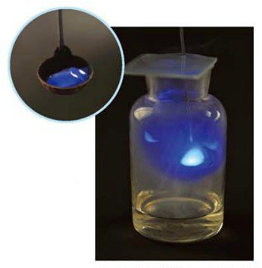
【回顾】二、描述下列燃烧的实验现象
点燃
1、硫在氧气中燃烧
S + O₂ SO₂
①硫在氧气中剧烈燃烧
②产生明亮的蓝紫色火焰
现象
③放出大量的热
④生成有刺激性气味的
无色气体

Slide 5
【回顾】二、描述下列燃烧的实验现象
点燃
2、硫在空气中燃烧
S + O₂ SO₂
①硫在空气中燃烧
②产生微弱的淡蓝色火焰
现象
③放出热量
④生成有刺激性气味的
无色气体

Slide 6
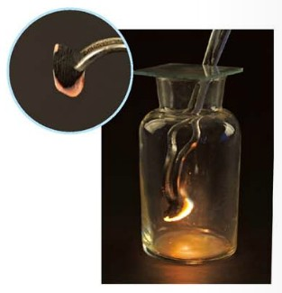
【回顾】二、描述下列燃烧的实验现象
点燃
3、木炭在氧气中燃烧
C + O₂ CO₂
①木炭在氧气中剧烈燃烧
现象
②发出白光
③放出大量的热

Slide 7
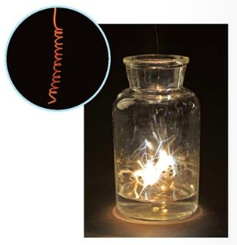
【回顾】二、描述下列燃烧的实验现象
点燃
4、铁丝在氧气中燃烧
Fe + O₂ Fe₃O₄
①铁丝在氧气中剧烈燃烧
②火星四射
现象
③放出大量的热
④生成黑色的固体

Slide 8
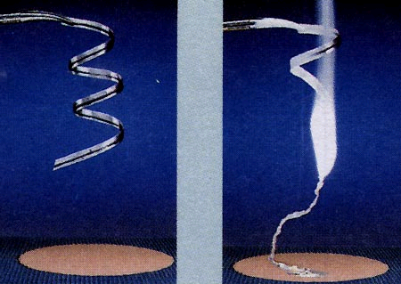
【回顾】二、描述下列燃烧的实验现象
点燃
5、镁条在空气中燃烧
Mg + O₂ MgO
①镁条在空气中剧烈燃烧
②发出耀眼的白光
现象
③放出大量的热
④生成白色的固体

Slide 9
【回顾】二、描述下列燃烧的实验现象
点燃
6、铝粉在氧气中燃烧
Al + O₂ Al₂O₃
①铝粉在氧气中剧烈燃烧
②发出耀眼的白光
现象
③放出大量的热
④生成白色的固体

Slide 10
三、化合反应与氧化反应
1、化合反应：
（多变一）
点燃
S + O₂ SO₂
点燃
C + O₂ CO₂
点燃
氧气为
氧化剂
Fe + O₂ Fe₃O₄
点燃
Mg + O₂ MgO
具有氧化性
点燃
Al + O₂ Al₂O₃
2、氧化反应：
有氧气参加的反应。

Slide 11
三、化合反应与氧化反应
**缓慢氧化：
（不一定发光，但一定放热）
反应进行得慢，甚至于不容易被察觉的氧化反应。
（1）动植物的呼吸
（5）铁的生锈
（2）食物的腐败
（6）人体的老化
（3）醋的酿造
（7）白磷的自燃
（4）农家肥的腐熟

Slide 12
【思考】石蜡在氧气中燃烧的反应是化合反应吗？
点燃
石蜡 + 氧气 二氧化碳 + 水
两种产物

Slide 13
【课堂练习】
判断下列反应是化合反应，还是氧化反应？
点燃
镁 + 氧气 氧化镁
加热
汞 + 氧气 氧化汞
点燃
甲烷+氧气 二氧化碳+水
点燃
镁 + 氧气 氧化镁
二氧化碳 + 水 碳酸
高温
硅 + 氧气 二氧化硅
高温
碳酸钙 二氧化碳 + 氧化钙

